Slide 1
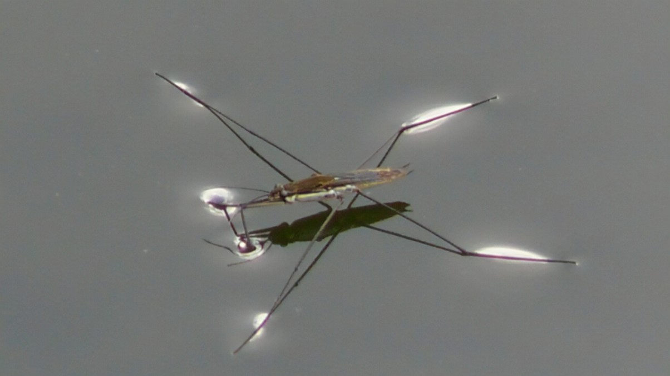
アメンボ
8223036 栗山淳

Slide 2
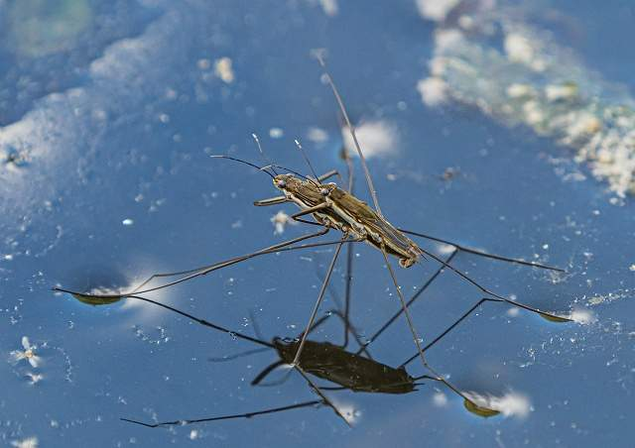
アメンボの生態
・水辺によくいる
・水上に浮き，移動している

Slide 3
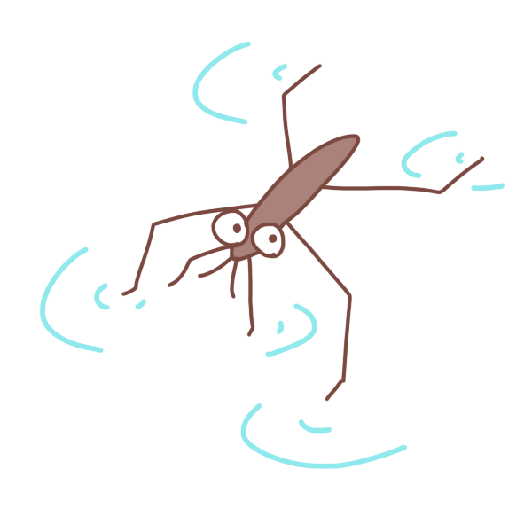
なんでアメンボって水上で浮き
移動することがができる？

Slide 4
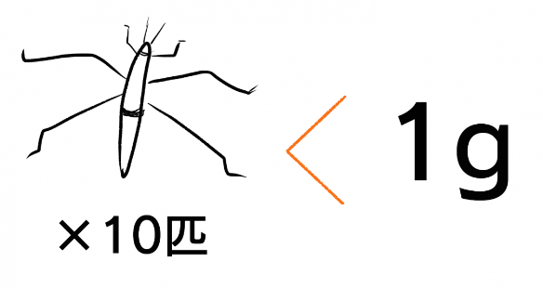
要因１
アメンボの体がめっちゃ軽い
出典 【雑学】アメンボはなぜ水に浮く？驚くべき脚の秘密 (saruwakakun.com)

Slide 5
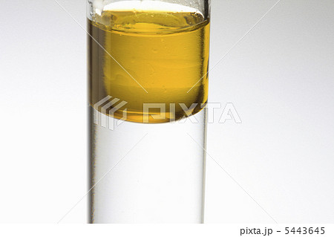
要因２
脚先から油を出している
出典 アメンボはどうして浮くの？│コカネット (kodomonokagaku.com)

Slide 6
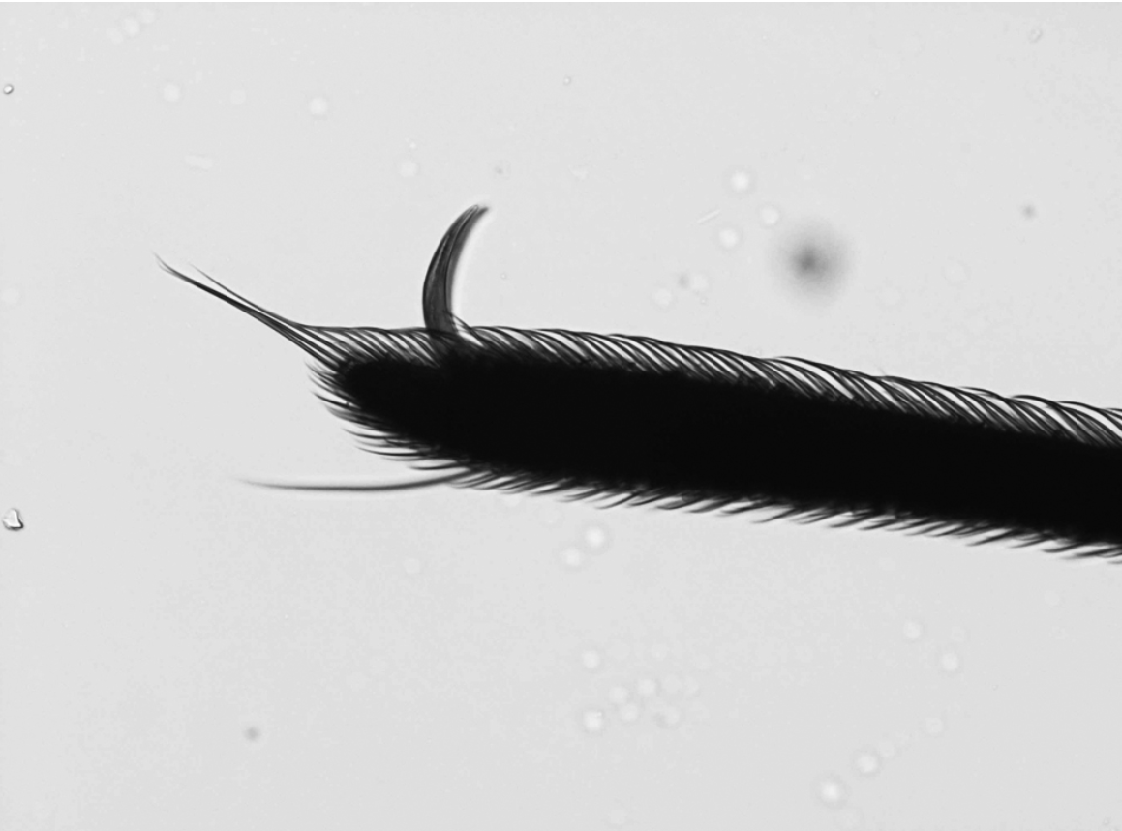
要因３
脚先に細かい毛がびっしり生えている
表面積を小さくしようと表面張力が働く
出典 アメンボはどうして浮くの？│コカネット (kodomonokagaku.com)

Slide 7
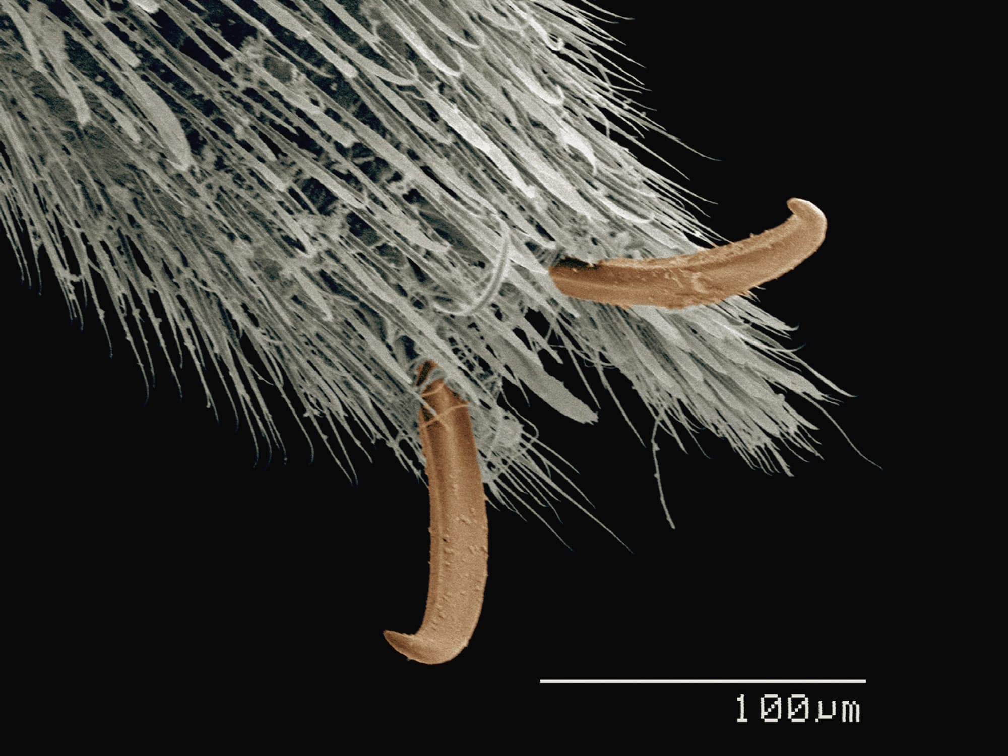
要因４
滑らないように脚先に爪がある
出典 【雑学】アメンボはなぜ水に浮く？驚くべき脚の秘密 (saruwakakun.com)

Slide 8


